Slide 1






他社成功事例（九電・パナソニック・デンソー）
アイリスオーヤマ様向け 活用提案
九州電力グループ
パナソニック コネクト
デンソー
段階的展開と社内コンペによる
国内最速導入による
製造現場とオフィス業務の
ボトムアップ推進
大規模な時間創出
ハイブリッド活用
最大削減効果
年間創出時間
一人当たり効果
9.9
18.6
12
%
万時間
時間
業務時間削減（最大値）
全社削減効果（年間）
月平均削減時間
400→1,800→10,000名の段階的展開。「Copilotチャレンジカップ」で83件の応募を集め、全組織に利用者を配置。
AIアシスタントの先行導入で業務プロセスを刷新。FAQ対応やプログラミング補助など多岐にわたる領域で活用。
技術資料の検索・要約や会議効率化に注力。エンジニアリング業務の付加価値向上に直結する時間を創出。
3社の共通成功要因（Key Success Factors）
アイリスオーヤマ様への示唆
段階的なスモールスタート： 全社一斉導入ではなく、PoCを経て効果を確認しながら拡大
現場主導の推進
アンバサダー配置
トップダウンだけでなく、九電のように現場からのアイデア募集（コンペ）が有効。
「全組織に1名以上の利用者」を配置し、身近な相談相手を作ることが定着の鍵。
ゲーミフィケーション： コンペや表彰制度（チャレンジカップ等）で楽しみながら浸透
定量的効果の可視化： 「削減時間」や「利用率」を常に計測し、経営層への報告を徹底
測定文化の定着
ハイブリッド活用
パナソニックのように「総削減時間」をKPI化し、投資対効果を明確にアピール。
デンソー事例を参考に、開発・製造部門特有の技術文書活用ニーズにも対応。
07

Slide 2



他社成功事例（住友商事／JCB）
アイリスオーヤマ様向け 活用提案
SC
住友商事
JCB
JCB
9,000名全社展開 / 商社・グローバル
全社展開 / 金融・決済ソリューション
利用率 (MAU)
コスト削減効果
利用率
業務削減効果
70
12
83
6
%
億円/年
%
時間/月/人
契約書チェック
推進体制
年間コスト削減
推進体制
1/3
に短縮
100
名超 Champion
数億円
規模
3
層構造
成功要因分析
成功要因分析
段階的展開戦略： Step1パイロット50名 → Step2部門500名 → Step3全社9,000名へ計画的に拡大。
部門別ユースケースの明確化： 営業(提案書)、経理(報告メール)、人事(募集要項)など、職種ごとの「勝ちパターン」を定義。
Copilot Champion制度： 各部門にアンバサダーを配置し、現場レベルでの質問対応と成功事例収集を自律化。
リアルタイムフィードバック： 利用ログ分析と月次インタビューを組み合わせ、阻害要因を即時に特定・改善。
継続的教育エコシステム： 月次の勉強会開催、実用的なプロンプト集の配布、成功事例の社内SNS共有。
安心安全なルール確立： 機密情報の取り扱いガイドラインやプロンプト作成マニュアルを整備し、心理的障壁を除去。
推進組織： IT企画推進部(5名)が事務局となり、現場Champion(100名超)と連携するハブ＆スポーク型。
強固な3層推進体制： 経営層(戦略) → 推進チーム(10名・施策) → 部門アンバサダー(50名・現場)の連携。
06

Slide 3






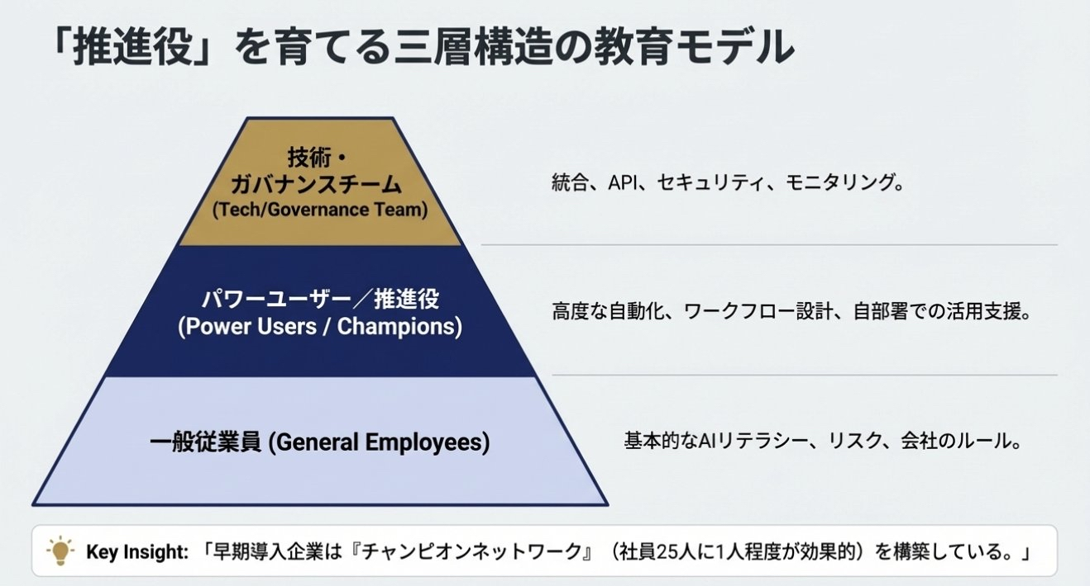
具体的推進体制案：組織構造詳細
AI推進委員会・事務局・現場Championの3層構造による役割と責任
AI推進委員会
経営層・戦略決定
委員長
取締役CTO (兼AI推進室長)
委員
各本部長、CIO、CHRO、CFO
AI推進委員会
頻度
月1回定例 + 臨時随時
経営層 (Steering Committee)
役割
戦略決定、予算承認、リスク管理
AI推進事務局
AI推進事務局（推進チーム）詳細
合計 6名体制
推進チーム 6名 (PMO/CoE)
役職
人数
主要任務
必要スキル・経験
AI戦略マネージャー
1
全体戦略立案、経営層報告、ROI算出
経営企画、DX推進経験
Copilot Champion
現場アンバサダー 30-50名
テクニカルアーキテクト
2
技術設計、セキュリティ、ベンダー連携
M365、Azure、セキュリティ設計
チェンジマネージャー
1
教育プログラム開発、現場支援、事例集約
組織開発、教育設計、ファシリテート
データガバナンス担当
1
ポリシー策定、コンプライアンス、監査
個人情報保護法、リスク管理
プロジェクトマネージャー
1
進捗管理、KPI設定、ステークホルダー調整
PMP/PMBOK、プロジェクト管理
技術ガバナンスは推進チーム内に配置
トップ層は委員会(経営層)
部門別 Copilot Champion（現場アンバサダー）
30-50名規模
配置・選定
役割
教育
インセンティブ
部門別 1-3名
・部門内での活用促進
・月1回の定例勉強会
・月額手当：1-3万円
部門推薦 ＋ 自薦
・質問対応（一次窓口）
・年2回の集中研修
・社外研修への参加権利
(AI活用に前向きな社員)
・成功事例の収集・共有
※ 先行機能へのアクセス権付与
・社内表彰制度
32

Slide 4





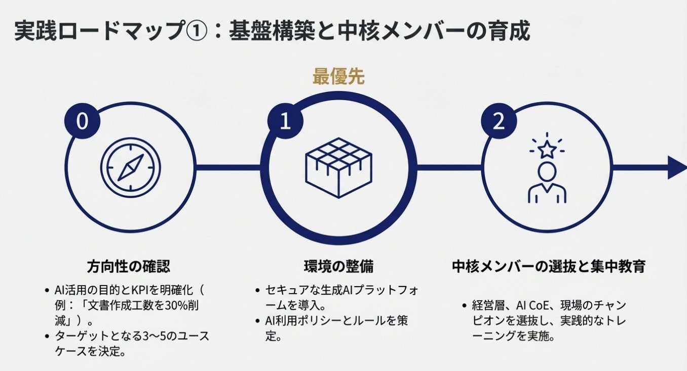
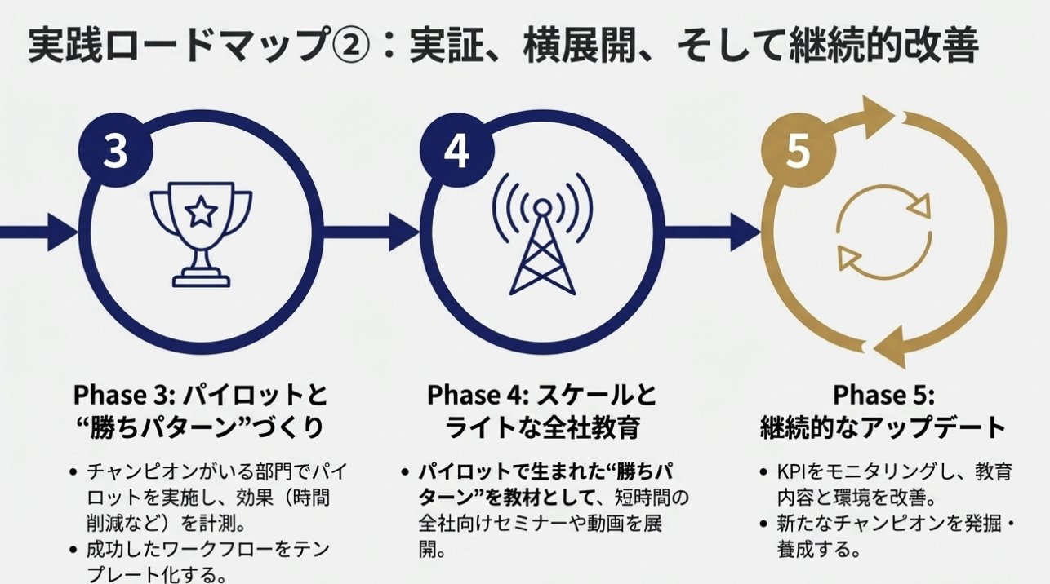
利用促進のための5段階推進戦略
現状分析から全社展開までの12ヶ月ロードマップ（四半期整合）
PHASE 1
PHASE 2
PHASE 3
PHASE 4
PHASE 5
月 1-2
月 3
月 4-6
月 7-9
月 10-12
所要: 1-2ヶ月
所要: 1ヶ月
所要: 2-3ヶ月
所要: 3ヶ月
所要: 3ヶ月
現状分析と
優先課題の特定
推進体制の
構築
部門別ユースケース
の開発
トライアル展開と
効果測定
全社展開と
定着化
利用状況分析部門別利用率・目的調査
委員会設置経営層によるAI推進委員会
シナリオ作成6部門の具体的活用シーン
トライアル実施3-5部門・50-100名規模
波状展開成功事例ベースの順次拡大
課題抽出アンケート・インタビュー
事務局編成専任・兼務 6名体制
プロンプト開発推奨プロンプト集の整備
効果測定ログ分析・BVA測定
教育強化eラーニング・勉強会
Champion選定現場アンバサダー30-50名
検証成功基準（利用率70%等）
定着化施策表彰制度・コミュニティ
成功事例発掘先行利用者の事例収集
測定設計効果測定指標の定義
勝ちパターン
クイックウィン
スケール・全社展開
＋環境整備
＋PDCA基盤構築
35

Slide 5



推奨と結論
組織体制・役割分担のまとめ
推奨モデル：ハイブリッド型（CoE）
成功のための重要要因（CSF）
採用モデル： 日立製作所やパナソニックで実績のある「CoE主導のハイブリッド型」を採用し、全社統制と事業部スピードを両立。
定量KPIの徹底： 「なんとなく便利」で終わらせず、月間削減時間やユースケース数などの数値目標を必達とする。
推奨体制： CoEチーム（6–10名）を組成し、戦略・技術・データガバナンス・チェンジマネジメントの役割を明確化。
段階的な展開： パイロット→部門展開→全社展開のステップを踏み、成功体験を積み重ねながらリスクを制御。
権限設計： CoEが「標準と基盤」を提供し、事業部が「活用と改善」を担う明確な役割分担。
コミュニティ運営： 成功事例が自然と共有される場（Teams/Viva）を作り、ボトムアップの改善活動を誘発。
目指すべき定量的ゴール（ロードマップ）
短期目標 (1年)
短期目標 (1年)
短期目標 (1年)
中期目標 (3年)
60%
10h
5-10件
87%
全社AI活用率
月間削減/人
事業部別ユースケース
製造業水準超の活用率
既存の「物流効率2-3倍」の実績をベースに、生成AIによるさらなる生産性向上（ダブルの変革）を実現する
29

Slide 6






ユースケースのベストプラクティスと横展開手順
成功事例の創出から全社展開までの標準プロセス
Best Practice Guide
横展開の5ステップ
良いベストプラクティスの条件
1
発掘・選定
効果が定量的である
他部署でも応用可能
事業部で生まれた事例を「汎用性」「効果インパクト」で評価・選定。
手順がシンプル
リスクが制御済み
2
標準化・磨き込み
属人性を排除。誰でも再現できるようプロンプトと手順をマニュアル化。
共有フォーマット（テンプレート例）
共有・認知
概要・目的
どのような業務課題を、どう解決したか（Before / After）
3
全社ポータルへ掲載し、ニュースレターや表彰で認知を広げる。
対象ツール
Microsoft Teams / Excel / Outlook 等
プロンプト
「以下の会議の議事録を、決定事項とToDoに分けて箇条書きで作成してください...」
4
導入支援
他部門向けの説明会やハンズオン研修を実施し、試行をサポート。
コツ・注意点
前提となるデータの準備方法や、出力後の確認ポイント
効果（実績）
作成時間が 30分 → 5分 に短縮
28
SharePointの「ナレッジ共有ライブラリ」に登録

Slide 7








Governance Framework
組織体制・役割分担
意思決定プロセスとエスカレーションフロー
標準意思決定フロー
意思決定基準（Gate Review）
戦略整合性： 全社AI戦略および事業目標に合致しているか
ROI/効果： 投資対効果が明確か（例：月10時間削減見込み）
1. ユースケース発案（事業部）
ガバナンス： データセキュリティ、AI倫理規定を遵守しているか
現場課題に基づき、事業部内でAI活用案を起案。簡易効果試算を実施。
エスカレーションルート
2. 実現性・リスク評価（CoE + 事業部）
技術的実現性、セキュリティ、コストをCoEがレビュー。Go/No-Go判断。
LEVEL 1: 運用・技術課題
事業部AIリーダー → CoE技術担当
3. パイロット開発・検証（事業部主体）
LEVEL 2: リソース・予算調整
事業部長 → CoE責任者（AI推進室長）
小規模でPoCを実施。効果測定（KPI）を行い、本格展開の可否を判断。
LEVEL 3: 重大リスク・方針変更
DX推進委員会 / 経営会議
4. 全社展開・標準化（CoE主体）
成功事例を標準テンプレート化し、他事業部へ横展開。ナレッジ登録。
26

Slide 8








役割分担フレームワーク
中央組織（CoE）と事業部の責任範囲と連携モデル
Framework
機能領域
中央組織 (CoE)
事業部
CoE 体制イメージ
主導 全社AIロードマップ策定
遵守 ガイドラインに沿った運用
戦略・PMO
1-2名
戦略・ガバナンス
主導 セキュリティ・利用ガイドライン策定
報告 事業部KPI・課題の定期報告
技術アーキテクト
2-3名
管理 全社KPIのモニタリング
提案 現場ニーズに基づくルール改善提案
チェンジマネジメント
1-2名
提供 共通基盤(Azure/M365)の整備
利用 共通基盤の活用
データガバナンス
1名
技術・インフラ
選定 技術標準・ツール選定
整備 事業部固有データ(DWH等)の整備
支援 技術的な相談窓口・トラブル対応
連携 独自ツール導入時の技術審査依頼
推奨：計 6-10名規模
支援 高難易度PoCの技術サポート
実行 ユースケースの発掘・PoC実施
実装・推進
共有 ベストプラクティスの収集・横展開
展開 現場への導入・定着化活動
目標KPI (参考)
測定 導入効果(ROI)の測定
ユースケース横展開 1,000件 / 全社 日立製作所 事例
企画 全社トレーニングプログラム提供
参加 教育プログラムへの参加・受講推奨
運営 コミュニティ運営・情報発信
育成 現場推進リーダー(チャンピオン)の任命
業務時間削減 12時間 / 人・月 デンソー 事例
組織・人材
AI活用率 60% 以上 パナソニック 事例
25

Slide 9



アイリスオーヤマの現状課題と調査目的
ライセンス導入後の現状分析と、利用率向上に向けた本プロジェクトの目的
Current Analysis
現状の課題認識
本プロジェクトの目的
20
現場主導型体制の構築： トップダウンだけでなく、現場の「Copilot Champion」を中心とした自律的な活用促進体制を作る。
現在の利用者率
（ライセンス配布済）
％
ROIの可視化と最大化： 定量的なKPI（時間削減率など）を設定し、投資対効果を明確に測定・改善する仕組みを導入。
現場の戸惑い： 「具体的な使い方がわからない」「どの業務に使えるかイメージできない」という声が多数。
持続可能なAI活用文化： 一過性のブームに終わらせず、「業務の相棒」として定着させる文化を醸成する。
経営層の懸念： ライセンス投資に対する具体的な成果やROIが見えにくく、効果検証が求められている。
活用のばらつき： 一部のITリテラシーが高い社員のみが利用しており、部門間での横展開が進んでいない。
PROJECT GOAL: 利用者率の拡大
Current: 20%
Target: 80%
05

Slide 10




年間予算と12ヶ月実施計画
年間1億460万円の投資計画と四半期別マイルストーン
Budget & Roadmap
人件費
6,960
教育費
2,500
ツール・基盤
1,000
推進体制維持
万
スキル習得
万
年間総予算 (税抜)
万
10,460
環境整備
万円
事務局 (6名) 5,760万円
ワークショップ 1,200万円
Champion手当 1,200万円
外部研修 800万円
管理ツール 500万円
ROI 905% / 回収期間 1.2ヶ月
eラーニング開発 500万円
測定ツール 300万円
※50名×2万×12ヶ月
サポートツール 200万円
12ヶ月 実施計画ロードマップ
1
基盤構築期
2
トライアル期
3
拡大期
4
定着期
Q1 (1-3月)
Q2 (4-6月)
Q3 (7-9月)
Q4 (10-12月)
現状分析・課題抽出
3-5部門で実証実験
成功部門から波状展開
全社展開完了
推進体制 (事務局) 構築
効果測定システム稼働
教育体制の強化
成果の総括と評価
教育PG設計
PDCAサイクルの確立
支援体制 (FAQ) 拡充
継続改善プラン策定
ガイドライン策定
成功事例の収集
定着化施策の実施
次年度計画の立案
GOAL
MILESTONE
MILESTONE
FINAL GOAL
体制・ルールの確立
利用率
50%
達成
利用率
70%
達成
利用率
80%
/ 時短
20%
10

Slide 11






変革推進体制とコミュニケーション設計
CoEと事業部の連携を加速させる会議体・情報共有の仕組み
Structure & Communication
中央組織（CoE）の体制
事業部AI推進リーダー
推奨構成： 専任・兼務合わせ6-10名（日立製作所事例参考）。戦略、技術アーキテクト、チェンジマネジメント、データガバナンスの各機能リーダーを配置。
配置： 各主要事業部から1-2名を選出（兼務可）。現場業務に精通し、デジタルツールへの抵抗感が少ない人材を任命。
ミッション： 「全社的なAI戦略策定」「1,000件超のユースケース横展開」「技術標準化とセキュリティ担保」を一元的に推進。
役割： 現場起点のユースケース発掘（各事業部年5-10件目標）、部内への展開・定着支援、CoEへの課題フィードバック。
戦略担当 1-2名
技術担当 2-3名
CM担当 1-2名
事業部A
事業部B
事業部C
管理部門
定例会議体（CoE × 事業部）
コミュニティ・プラットフォーム
目的： KPI進捗確認（削減時間・活用率）、成功事例の共有、共通課題の解決策検討、最新技術情報のキャッチアップ。
目的： 組織を超えたナレッジ共有、Q&Aの自己解決促進、モチベーション向上。大企業事例（日立・デンソー）でも成功の鍵。
月1回（導入初期は週1回推奨） / 60分
Microsoft Teams / Viva Engage
全社員参加型コミュニティとして運用
議題：KPI進捗、Best Practice共有、課題相談
運営：CoEが主導し、事業部リーダーが回答協力
27

Slide 12


調査概要：中央組織と事業部の役割分担
他社ベストプラクティスに基づく最適な組織体制の検討
Survey Overview
調査目的
調査方法
役割分担の最適化： 中央組織（CoE）と事業部の役割分担に関する具体的企業事例を収集・分析し、アイリスオーヤマに適したフレームワークを作成する。
公開情報の分析： 企業の公式発表、プレスリリース、投資家向け資料（IR）、技術ブログ等の信頼できる一次情報を中心に分析。
成功事例の抽出： 具体的な数値データ（導入規模、削減時間、開発ユースケース数など）が公表されている国内大手企業の事例を重点的に抽出。
定量効果の把握： 組織体制の違いがもたらす定量的な効果数値（時間削減、ユースケース数など）を含むベストプラクティスを整理する。
構造パターンの比較： 「中央集権型」「分散型」「ハイブリッド型（CoE）」の3つの組織モデルについて、メリット・デメリット・適用ケースを比較分析。
推奨モデルの提示： 収集した事例に基づき、全社的な一貫性と事業部の主体性を両立させる最適な組織構造パターンを提示する。
業界レポートの参照： 調査会社やITベンダー（Microsoft等）が公開している業界レポートや導入事例集を参照し、客観性を担保。
18

Slide 13











詳細KPI設計と部門別ユースケース
利用率80%達成に向けた目標設定と全部門への展開シナリオ
TARGET & DEPLOYMENT
利用定着率
業務時間削減
会議効率化
従業員体験 (EX)
80
20
50
4.0
%
%
%
/5.0
月間アクティブユーザー率
主要業務における削減率
議事録作成時間の削減
利用者満足度スコア
週3回以上利用
60%
文書作成
30% 削減
会議準備
大幅短縮
NPS (推奨意向)
70+
継続利用意向
80%
メール処理
25% 削減
アクション明確化
即時
業務効率実感
70%以上
部門別ユースケースと期待効果（削減ターゲット）
営業本部
Sales
経理・財務
Finance
人事部
HR
顧客提案書・見積書のドラフト作成、商談議事録からのTo-Do抽出
月次レポートの自動要約、予算対比データの傾向分析とコメント生成
採用募集要項の作成、人事評価シートの下書き、社内通知文案
作成時間
50% 削減
レポート作成
30% 削減
文書作成
40% 削減
法務部
Legal
総務部
Admin
開発本部
Dev
契約書のリスクポイント抽出、条文チェック、社内規程の改定案作成
経営会議・全社集会の議事録作成、各種申請書のフォーマット整備
機能仕様書のドラフト作成、テストケース生成、コード解説コメント付与
チェック業務
60% 削減
事務作業
50% 削減
設計・文書化
35% 削減
9

Slide 14







導入ロードマップへの示唆（12ヶ月）
段階的な展開による「個人の生産性」から「組織知の活用」への進化ステップ
ROADMAP
0 - 3 MONTHS
4 - 6 MONTHS
7 - 9 MONTHS
10 - 12 MONTHS
基盤整備・初期導入Setup & Baseline
定着化・習慣形成Adoption & Habits
高度化・情報連携Knowledge Integration
全社展開・自動化Scale & Automate
ガバナンス/セキュリティ確認・設定
成功事例・プロンプト集の社内配布
SharePoint文書整理・検索性向上
Copilot Agents内製化（ノーコード活用）
横断検索(AMA)・社内FAQボット試作
推進リーダー（チャンピオン）任命と教育
部門別シェア会・定着化キャンペーン
部門特化エージェントの全社スケール
品質評価ワークフローの策定
メール・会議ユースケースの優先展開
文書作成（Word/PPT）ユースケース拡大
アクセシビリティ対応の拡充
TARGET KPI
TARGET KPI
TARGET KPI
TARGET KPI
ベースライン計測
定常利用率 40%超
検索時間削減
業務プロセス削減時間
（メール処理時間等）
（週1回以上の利用）
（具体的成果の可視化）
エージェント稼働数
POINT：オンプレミス文書管理からの脱却（SharePoint移行）が「Phase 3」以降の成功の鍵となります。
16
前半は「個人の時短（Tier 1効果）」に注力し、後半で「組織知の活用（Tier 3効果）」へシフトする構成が推奨されます。

Slide 15






組織構造パターン ①
Organization Model
中央集権型モデル
モデルの特徴
メリット
一貫性の確保： 全社で統一されたルールと技術標準を徹底できます。
リソース効率： AI専門人材やインフラ投資を中央に集中させ、重複を排除できます。
ガバナンス徹底： セキュリティやコンプライアンスのリスク管理が容易です。
中央組織（本社）
戦略・権限を一元管理
デメリット
対応スピードの遅延： 現場固有のニーズへの対応が後回しになりがちです。
主体性の欠如： 事業部が「やらされ仕事」になりやすく、定着率が低下する恐れがあります。
事業部 A
事業部 B
事業部 C
指示実行
指示実行
指示実行
適用ケース
中央組織： 全社的なAI戦略、ガバナンス、技術支援を一元的に管理・決定します。
小規模組織や、リソースが極端に限られている初期段階。
事業部： 中央組織からの指示・方針に従い、実装のみを担当します。
全社的な標準化や統制が最優先事項である場合。
意思決定： トップダウン型で、中央組織が強力なリーダーシップを発揮します。
19

Slide 16








組織体制・役割分担編
Organizational Structure
分散型モデル
特徴と構造
メリット
事業部主導
個別最適
中央関与：最小限
高い主体性とスピード： 現場がオーナーシップを持ち、稟議や調整を最小限に抑えて迅速に実装可能。
固有ニーズへの適合： 各事業部特有の業務フローや専門用語に最適化されたAI活用ができる。
構造イメージ
中央組織
デメリット
最小限の支援
全社的な一貫性の欠如： セキュリティ基準や利用ガイドラインがバラバラになり、ガバナンスリスクが増大。
リソースの重複と非効率： 同じような検証や開発を各部で行い、ナレッジが共有されず車輪の再発明が起きる。
事業部 A
事業部 B
事業部 C
適用ケース・要件
独自のAIツール選定と実装
現場ニーズに即した迅速な導入
独自予算での推進・運用
大規模かつ独立性が高い組織： 事業部ごとのビジネスモデルが全く異なり、共通化のメリットが薄い場合。
意思決定プロセス：事業部が主導
イノベーション速度最優先： ガバナンスよりも、まずは各所での実験と成果創出を最優先するフェーズ。
中央からのガバナンスは限定的で、各部が自律的にAI活用を進める
20

Slide 17





RECOMMENDED
Organization Pattern 03
ハイブリッド型（CoE）
特徴と役割分担
アイリスオーヤマに最適
適用ケース・推奨理由
中央組織（CoE）の役割
中〜大規模組織 / 段階的なAI民主化
全社的なAI戦略、ガバナンス策定、技術標準化、共通基盤の整備を一元的に担う。事業部への技術支援と教育プログラムも提供。
全社的一貫性：物流や製造など共通基盤の強みを活かせる。
事業部の主体性：多角的な事業展開（家電、生活用品等）に即した個別最適が可能。
事業部の役割
現場課題に基づくユースケースの発掘、実装、運用を担当。CoEの支援を受けつつ、事業特性に合わせた活用を推進。
メリット
意思決定プロセス
中央と事業部が協働。戦略的な方向性は中央が示し、具体的な適用判断は事業部が行う相互補完的な体制。
バランスの最適化：ガバナンスとイノベーションを両立。
リソース効率：共通機能の集約による重複投資の回避。
デメリット・課題
調整コスト：役割分担の明確化と密な連携が必要。
体制構築：CoEへの専門人材配置が不可欠。
21

Slide 18









フェーズ1：現状分析と優先課題の特定
期間：1-2ヶ月 導入初期における徹底的な現状把握とボトルネックの可視化
Phase 1 Detail
現状把握のアクション
優先的に解決すべき3つの課題領域
利用状況の定量的分析
1. 技術的課題 (Technical)
部門別利用率の可視化
「どのボタンを押せばいいかわからない」「どんなプロンプトを入力すれば意図通りの回答が得られるか不明」といった操作・スキル面の障壁。
M365管理センターのログを活用し、部署ごとのアクティブユーザー率を算出。利用が進んでいる部門と停滞している部門を特定。
利用頻度・機能分析
週次・日次の利用頻度や、Teams/Outlook/Excel等のアプリ別利用状況を分析し、活用スタイルを把握。
2. 組織的課題 (Organizational)
「部署間で温度差がある」「成功事例を横展開する仕組みがない」「業務での利用ルールが曖昧」といった体制・プロセス面の課題。
定性課題の抽出（VOC）
全社アンケート実施
利用者には「効果・満足度」、未利用者には「障壁・理由」を問うアンケートを実施し、現場の生声を収集。
3. 文化的課題 (Cultural)
デプスインタビュー
「AIに仕事を奪われるのではないかという不安」「新しいツールへの心理的抵抗感」「従来業務を変えたくない現状維持バイアス」。
キーマンへのインタビューを通じ、数字には表れない業務フロー上の課題や心理的抵抗感を深掘り。
36
成功事例（萌芽）の発掘
フェーズ1の到達ゴール
先行ユーザーの特定
既に独自に活用し効果を出している「隠れたパワーユーザー」を発掘し、具体的なユースケースを収集。
定量データと定性情報の両面から現状を可視化し、「なぜ利用が進まないのか」の真因を特定した上で、次フェーズの推進体制構築に向けた基礎情報を揃えること。

Slide 19










フェーズ2：推進体制の構築
期間：1ヶ月 全社的なAI活用を牽引・定着させるための強固な3層構造組織の立ち上げ
Phase 2 Detail
AI推進委員会
AI推進事務局
Copilot Champion
意思決定・権限委譲
企画・管理・支援
活用促進・定着化
構成メンバー
構成メンバー（5-7名）
選定・配置（30-50名）
会長：取締役CTO
各本部長
CFO/CHRO
AI戦略担当
技術アーキテクト
部門推薦＋自薦
AI活用に前向きな社員
チェンジマネージャー
データガバナンス
PM
主な役割
主な役割
全社AI戦略の決定と承認
主な役割
部門内でのユースケース発掘と共有
導入・教育予算の確保
全体ロードマップ設計と進捗管理
同僚への操作サポート・質問対応
推進チームへの権限委譲とバックアップ
教育プログラム・ガイドライン開発
現場の課題・要望の事務局へのフィードバック
効果測定指標（KPI）の設定とモニタリング
開催頻度
ミッション
インセンティブ
月1回 定例会議KPI進捗確認と、導入障壁（制度・ルール面）の解消に向けた意思決定を行う。
現場と経営をつなぐハブとして機能し、技術導入だけでなく「業務変革」をリードする。
月額手当（1-3万円）、優先的な研修機会の提供、社内表彰制度による評価。
37

Slide 20








フェーズ3：効果測定方法の設計
期間：2-3ヶ月 「何を測るか（KPI）」に基づき、客観的・継続的なデータ収集プロセスを確立
Phase 3 Detail
定量的測定（Quantitative）
客観データの収集
定性的測定（Qualitative）
ユーザー体験の評価
業務時間削減の測定 (BVA)
KPI: 削減率
定期アンケート調査
KPI: 満足度・NPS
測定プロセス:
月次パルスサーベイ設計 (5段階評価):
Step 2
Step 3
Q1. 業務効率化を実感していますか？
Step 1
ベースライン測定
導入後測定
対象業務の定義
(Copilotなし)
(Copilotあり)
全くそう思わない
あまり思わない
普通
ややそう思う
非常にそう思う
削減率 (%) = (ベースライン時間 - 導入後時間) / ベースライン時間 × 100
Q2. 同僚にCopilotの利用を勧めますか？ (NPS)
0 (批判者)
10 (推奨者)
利用状況のモニタリング
KPI: 利用率・定着率
インタビュー・ヒアリング
KPI: 課題抽出
Microsoft 365 Admin Center / Viva Insights
MAU/DAU: アクティブユーザー数の推移
対象
対象
アプリ別利用: Teams, Word, Excel等の機能別利用頻度
Copilot対話数: 1日あたりのプロンプト入力回数
Copilot Champion
非アクティブ層
週次定例でのFB収集
利用障壁の特定インタビュー
成功事例（Best Practice）と阻害要因を抽出して横展開
38

Slide 21










フェーズ4（トライアル展開と効果測定）
期間：3-6ヶ月 限定部門での先行導入と定量的・定性的効果の検証
Phase 4 Detail
トライアル設計
対象部門
期間構成（3ヶ月）
参加規模
営業・経理・人事など利用効果が高い3-5部門
準備1ヶ月 → 運用1ヶ月
全体 50-100名各部門 10-20名選抜
→ 評価1ヶ月
効果測定システム（4つの視点）
① 利用ログ分析
② アンケート調査
M365管理センターを活用し、アプリ別利用頻度やアクティブ状況を客観的に把握。
利用前後の意識変化、機能ごとの満足度、業務への貢献度を定点観測。
③ 時間測定 (BVA)
④ インタビュー
特定業務（例：議事録作成）の処理時間を測定し、Business Value Assessmentで効果算出。
数値には表れない深層ニーズや、具体的な成功/失敗エピソードを抽出。
トライアル成功基準（Go/No-Go判定）
利用率
定着率
効果実感
時間削減
39
70
80
70
20
%+
%+
%+
%+
対象者が週1回以上利用
1ヶ月後の継続利用率
「業務効率化」を回答
主要業務の処理時間

Slide 22






フェーズ5（全社展開と定着化）
期間：6-12ヶ月 組織全体への利用拡大と、AI活用文化の醸成・定着
Phase 5 Detail
展開戦略 (Expansion)
定着化施策 (Retention)
1
波状的拡大展開
2
成功事例の共有
1
定期イベント開催
2
表彰・インセンティブ
成功部門を起点に、3ヶ月ごとに2-3部門ずつ順次拡大。サポート品質を維持しながら段階的に広げる。
「隣の部署の成功」を見せることで自分事化を促進。ポータルサイトやメールマガジンで定期配信。
月次「AI活用発表会」や四半期「AIフォーラム」を開催し、活用への熱量を維持・向上させる。
優秀な活用事例や最も変革した部門を表彰。社内報で特集し、ロールモデルとして称賛。
四半期ごと
リスク分散
社内ポータル
メルマガ
発表会
フォーラム
社長賞
部門表彰
3
教育体制の強化
4
多層的支援体制
3
キャリアパス連動
4
継続的学習環境
全社員向けeラーニングに加え、実践ワークショップやアンバサダーによる1on1指導を実施。
自己解決用FAQ、有人ヘルプデスク、Teamsチャットサポートを組み合わせ、疑問を即時解消。
AI活用スキルを人事考課の一部に反映。デジタル人材としてのキャリアパスを明確化。
新機能アップデート研修や応用プログラムを提供し、スキルレベルの陳腐化を防ぐ。
eラーニング
ハンズオン
FAQ
チャットボット
人事評価
スキル認定
新機能
応用講座
ROADMAP TO SUCCESS
トライアル
波状展開
全社標準化
文化定着
40

